Slide 1
İnternet Programlama Dilleri
.NET Framework 2.0
Öğr. Gör. Dr. Mustafa Cem Kasapbaşı
Hafta 1
Ref
Beginning ASP.NET 2.0
in C# 2005
From Novice to Professional

Slide 2
İnternet Programlama Dilleri
2008-2009 Ders içeriği
HAFTA 1 C# ve .Net Frameworke giriş Visual Studio 2005, Proje Duyurusu (Kişisel ve Grup), MSDNAA e-learning içeriğinin tanıtılması
HAFTA 2 Web Form Fundamentals Web Kontrolleri
HAFTA 3 Web Kontrolleri Tracing Logging ve Error Handling
HAFTA 4 Proje Ön Sunusu (son gün) Validasyonlar ve Rich Controls
HAFTA 5 State Management
HAFTA 6 Master Page WebSite Navigation

Slide 3
İnternet Programlama Dilleri
2008-2009 Ders içeriği
HAFTA 7 Deploying ASP.Net Application
HAFTA 8 VİZEE Proje
HAFTA 9 ADO.NET Data Binding
HAFTA 10 Data Controls XML
HAFTA 11 Data Controls XML
HAFTA 12 Web Security
HAFTA 13 Web Services
HAFTA 14 Proje Teslimi ( final haftasından bir hafta önce)

Slide 4
Proje Tanımı? Nedir?
Projeden beklentilerim
  Öğrencinin tek başına/grup olarak anlatılan konuların uygulayabildiğini görmek.
  Yaratıcı fikirler ve ön görüler sunabilme
  Sistemi ve seçtiği problemi iyi bir şekilde analiz edip proje geliştirme aşamalarını sunabilme.
  Bu projeyi bir sunucuda yayınlayabilmek
Beklemediklerim
  Mükemmel bir tasarım (makul bir tasarıma sahip olması yeterli)
  Son güne kadar projelerini belirli

Slide 5
Örnek Projeler
Kişisel Projeler için
  Kişisel dinamik web sayfanız
  Tanıtım sitesi
  vb..
Grup Projesi
  E-ticaret sitesi (çok ayrıntıya gerek yok) B2C
  E-learning sitesi
  Forum (kendi tasarımınız, hazır
  B2B, C2C siteleri
  Vb.

Slide 6
MSDNAA için link
İngilizce
Video anlatım
Sunu,
Lab Sections (virtual machines)
Quizs
Gerekli link
http://itastudentpass.microsoftelearning.com/
Access Code MSDNAA bir kerelik

Slide 7

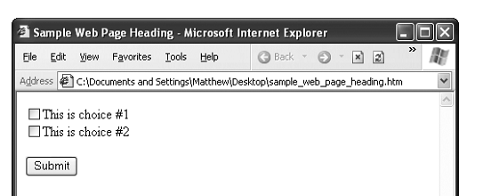
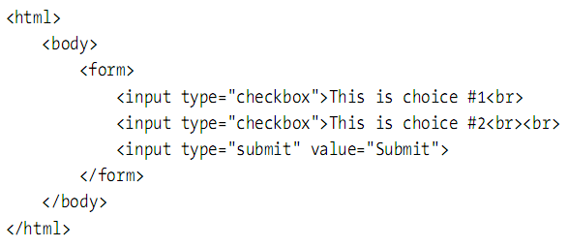
The Internet began in the late 1960s
HTML and HTML Forms
HTML için http://www.w3schools.com

Slide 8
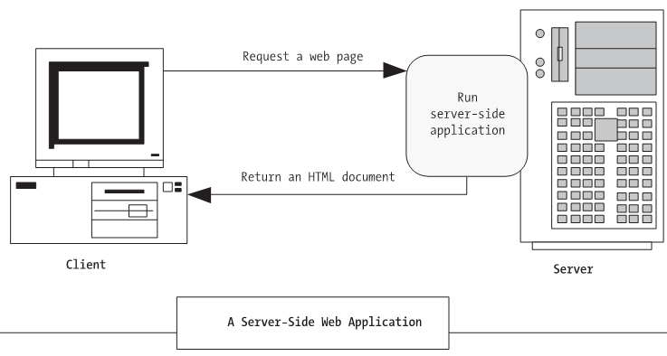
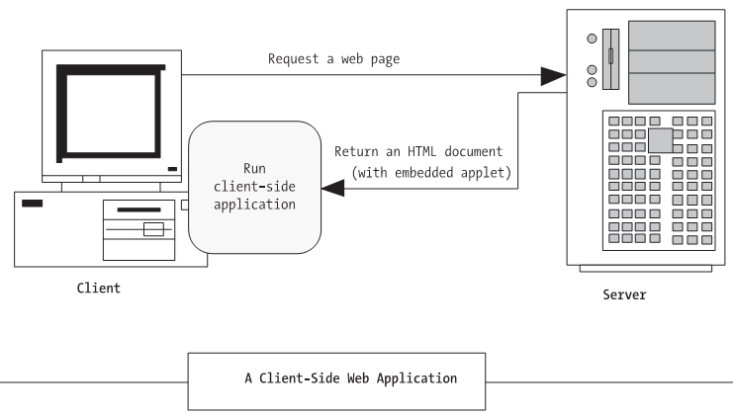
Server –Side vs. Client –Side

Slide 9
Why not Client Side Scriptting
Isolation
Security:
Need of Thin clients:

Slide 10
How .NET works
MSIL Microsoft Intermediate Language
The CLR, the engine of .NET, uses only IL code.
Every EXE or DLL file that you build with a .NET language contains IL code. This is the file you deploy to other computers.

Slide 11
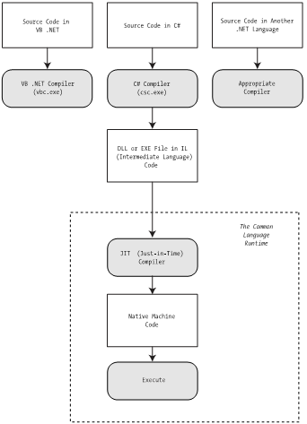

Slide 12

Case Sensitive
  Tips: her zaman küçük harfleri kullan
  Büyük harfleri SABİTleri (Const) ları tanımlamak için kullan
  paper by Juval Lowy at . http://www.idesign.net
Commenting
  // veya /*… */
  XML comments always start with three slashes ///
Line Termination
  ;
Block Structures
  {…}

Slide 13
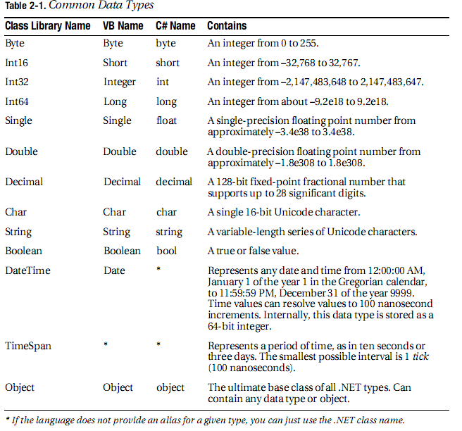
Variables and Data Types

Slide 14

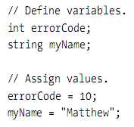
Variables and Data Types
Assignment and Initializers
Escape Characters
  “\\” =“\” ve @

Slide 15
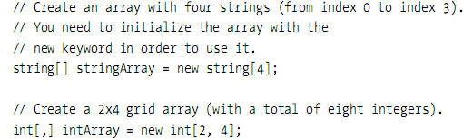

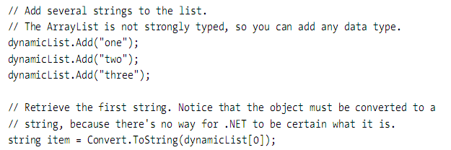
Arrays
Dynamic Size Arrays
  ArrayList

Slide 16
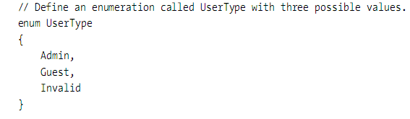
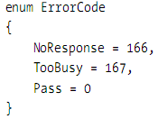
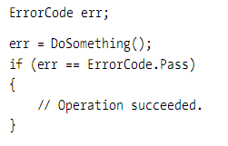
Enumerations

Slide 17
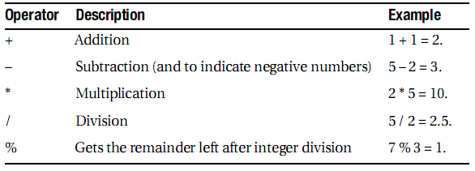
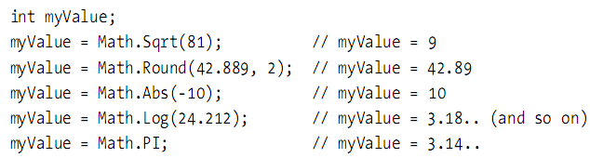
Variable Operations
Advance Operation
  To use the math operations, you invoke the methods of the System.Math class. These methods are static, which means they are always available and ready to use.

Slide 18
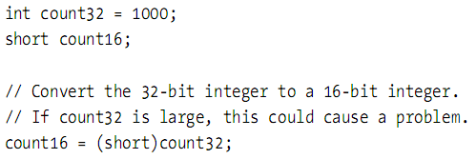
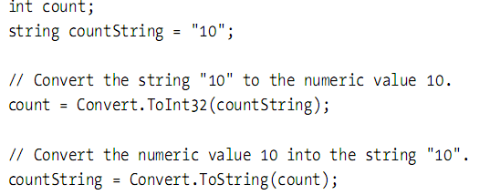
Type Conversions

Slide 19
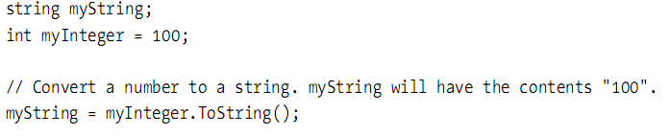
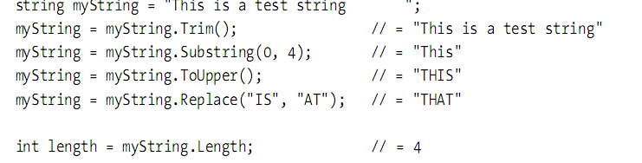
Object-Based Manipulation

Slide 20

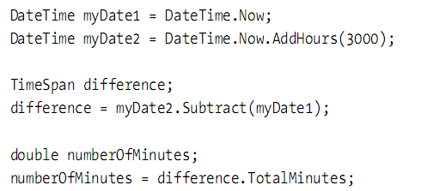
The DateTime and TimeSpan Classes

Slide 21
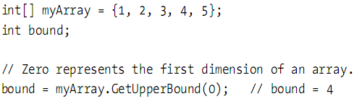
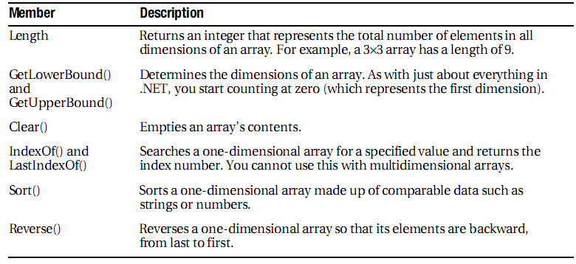
The Array Class

Slide 22
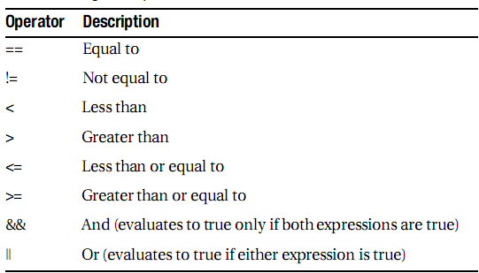
Conditional Structures

Slide 23
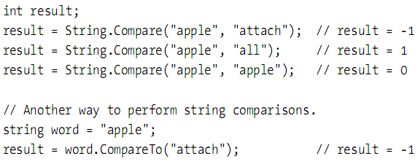
Conditional Structures
C# doesn’t support other types of string comparison operators—instead, you need to use the String.Compare() method.

Slide 24
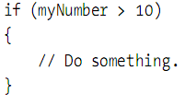
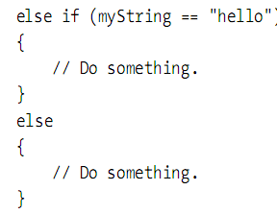
The if Block

Slide 25
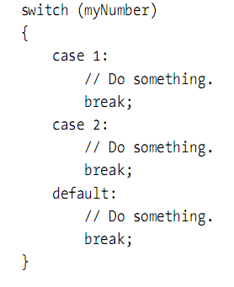
Switch

Slide 26
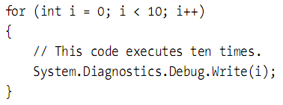
Loop Structures
You can loop a set number of times with a for loop.
You can loop through all the items in a collection of data using a foreach loop.
You can loop until a certain condition is met, using a while loop.

Slide 27
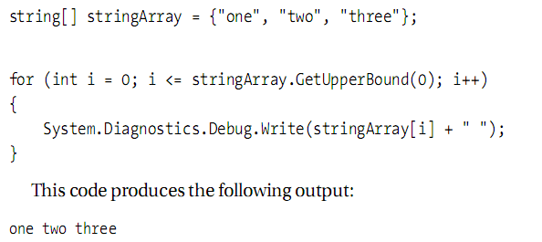
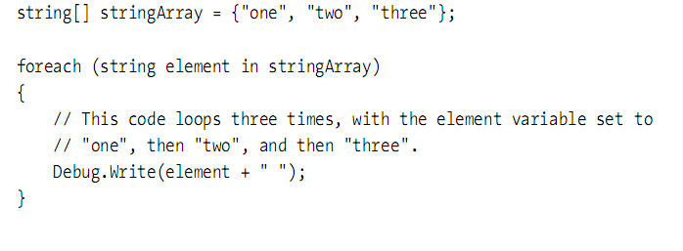
Loop Structures

Slide 28
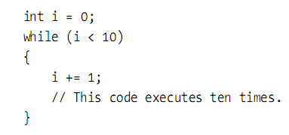
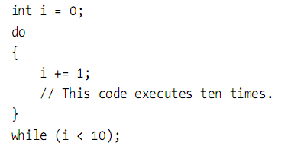
While

Slide 29
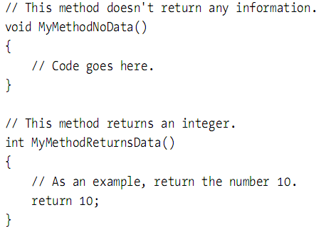
Methods
Access modifier public, private .. if not mentioned it is always private

Slide 30
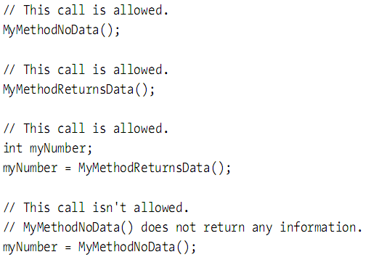

Slide 31
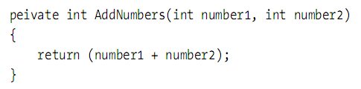
Parameters

Slide 32
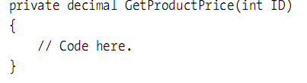
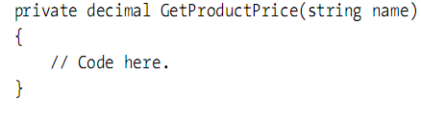
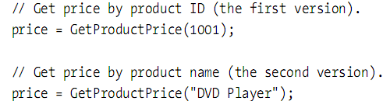
Method Overloading
allows you to create more than one function or method with the same name, but with a different set of parameters.
CLR automatically chooses the correct version by examining the parameters you supply.

Slide 33
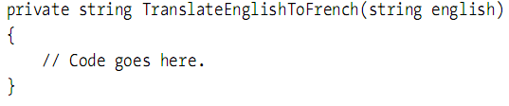


Delegates
allow you to create a variable that “points” to a method
You can use this variable at any time to invoke the method
  The first step is to define its signature. it must have the same return type and the same parameter types

